Slide 1
HSDS
Tác giả : Trần Hữu Thắng
Video HDSD : https://www.youtube.com/watch?v=yVp2A3P0q2M
Đăng kí kênh để cập nhật video mới nhất nha mấy member

Slide 2
Cùng giúp ông chuẩn bị bữa tối nhé ^^

Slide 3
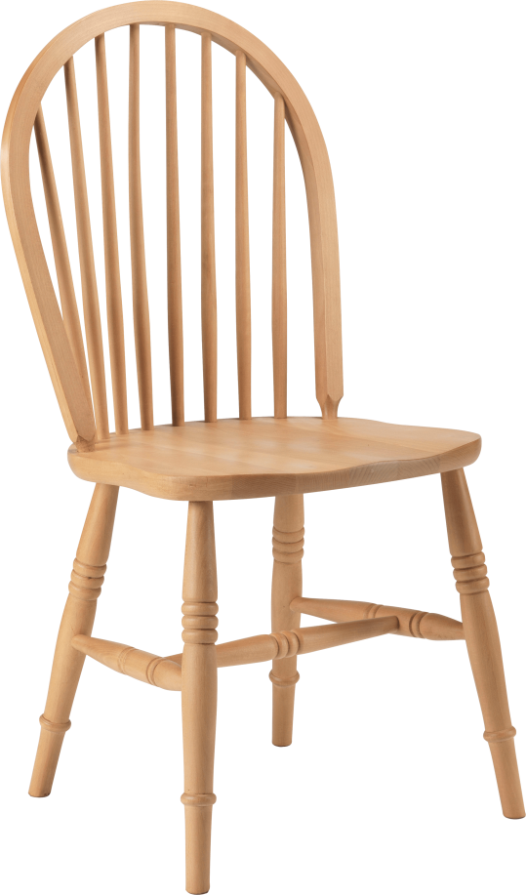

Slide 4
Thầy cô nhập câu hỏi ở đây
HẾT GIỜ
A
ĐÁP ÁN ĐÚNG
B
ĐÁP ÁN SAI
C
ĐÁP ÁN SAI
D
ĐÁP ÁN SAI

Slide 5
Thầy cô nhập câu hỏi ở đây
HẾT GIỜ
A
ĐÁP ÁN S
B
ĐÁP ÁN SAI
C
ĐÁP ÁN SAI
D
ĐÁP ÁN Đ

Slide 6
Thầy cô nhập câu hỏi tại đây
HẾT GIỜ
A
ĐÁP ÁN S
B
ĐÁP ÁN Đ
C
ĐÁP ÁN SAI
D
ĐÁP ÁN SAI

Slide 7
Thầy cô nhập câu hỏi tại đây
HẾT GIỜ
A
ĐÁP ÁN S
B
ĐÁP ÁN S
C
ĐÁP ÁN Đ
D
ĐÁP ÁN SAI

Slide 8
Thầy cô nhập câu hỏi tại đây
HẾT GIỜ
A
ĐÁP ÁN S
B
ĐÁP ÁN SAI
C
ĐÁP ÁN SAI
D
ĐÁP ÁN Đ

Slide 9
Thầy cô nhập câu hỏi ở đây
HẾT GIỜ
A
ĐÁP ÁN S
B
ĐÁP ÁN SAI
C
ĐÁP ÁN SAI
D
ĐÁP ÁN Đ

